Slide 1
EL TIEMPO FRENTE UNA PANTALLA
6ºB
Emilia Plaza

Slide 2
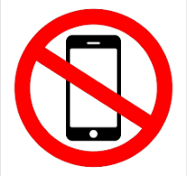
¿ Qué efectos negativos ocasiona el tiempo en una pantalla ?
Los elementos electrónicos son parte de la vida de todos
puede ocasionar:
Problemas para dormir
Obesdidad
Y en los niños calificaciones bajas en pruebas

Slide 3
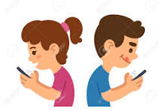

¿CUÁNTAS HORAS DEBO ESTAR CON MI TELEFONO ?
Los niños deben limitar su tiempo 1 o 2 horas frente una pantalla.
Los adultos también deben limitar el –
tiempo frente a una pantalla fuera de su
hora laboral

Slide 4


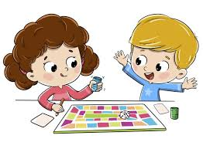
COSAS QUE PUEDES HACER PARA NO ESTAR TANTO CON EL CELULAR
Salir a dar un paseo
Cocinar
Leer un libro que te llame la atención
Dibujar
Jugar juegos de mesa
Salir con amigos / familia

Slide 5

¡ ESO FUE TODO !

